Slide 1



Notes:
Skyfie 1: Inleiding (2 min)
Nota aan onderwyser. Hierdie lesse sal dikwels werk met besprekings met 'n maat. Soms sal daar van leerders verwag word om in hul groepe van ses te werk.
Goeiedag, graad 10's. Vandag begin ons met 'n nuwe reeks lesse in neigings en behoeftes in die arbeidsmark. Ek kan dink dat dit soms nogal skrikwekkend moet wees om aan die toekoms te dink en die besluite wat jy oor jou toekoms moet neem. Ek is seker almal hier wil eendag 'n stabiele inkomste verdien om jou en jou gesin te onderhou. Hierdie toekoms lyk dalk ver weg, maar die realiteit is dat jy oor twee jaar jou matriekeindeksamen gaan skryf en jou toekoms wag. So, hoe kies jy 'n loopbaan wat jou sal onderhou? Hoe kies jy 'n loopbaan om te studeer en weet jy dat daar werk in Suid-Afrika beskikbaar is? Hoe weet jy dat jy werk sal kry? (Draai na jou maat en bespreek jou gedagtes oor hierdie vrae.)
Miskien het sommige van julle genoem dat as jy die loopbaan of werk waarin jy belangstel kan ondersoek en uitvind wat die neigings van indiensneming vandag is, jy 'n groter waarskynlikheid van indiensneming in die toekoms sal hê. Dit sal 'n goeie plek wees om te begin. Basies moet jy die neigings en behoeftes van die arbeidsmark ondersoek. Die neigings vertel ons hoe 'n mark beweeg, en die behoeftes verwys na die vraag na 'n sekere tipe loopbaan. Dit sou dan beteken dat daardie loopbaan "in aanvraag" is.
Kom ons begin en doen saam navorsing.

Slide 2

?
?
Elektrisiën
Onderwyser
Sagteware Ontwikkelaar
?
?
Dokter
?
Tendense
Notes:
Skyfie 2: Groepaktiweit (10 min)
Ons gaan hierdie loopbane (onderwyser, dokter, elektrisiën en sagteware-ontwikkelaar) verken en hul vraag in ons klas beoordeel. Die doel is om uit te vind watter van hierdie loopbane die meeste in aanvraag is. Jy sal kortliks 'n paar vrae beantwoord en dan die loopbane van 1 (mees noodsaaklik) tot 4 (minste noodsaaklik) beoordeel. Jy moet al drie afdelings se vrae en rang voltooi. Jy sal 'n opsomming van jou statistieke aan my (die onderwyser) voorlê.
In jou groepe sal jy nou 8 minute hê om Aktiwiteit 1 (Les 1 – Werkkaart) te voltooi. Moenie te veel tyd aan die bespreking bestee nie. As 'n groep, stel een persoon aan om die statistieke aan die onderwyser te verskaf.
Nota aan onderwyser: Stel óf 'n leerder aan om die statistieke te ontvang en die top 3 te bereken óf teken kolomme op die bord vir die uitslae. Jy sal hierdie data nodig hê om met hierdie les voort te gaan.
(Gee 2 minute toe vir klasterugvoer.
Welgedaan klas! Dit is so interessant om te sien watter van die volgende loopbane deur die klas as die belangrikste beskou word. Nou is die realiteit dat ons nog verder moet navorsing doen om uit te vind of ons klasstatistieke ooreenstem met die werklikheid in Suid-Afrika vandag. So, hoe sou ons dit doen?

Slide 3
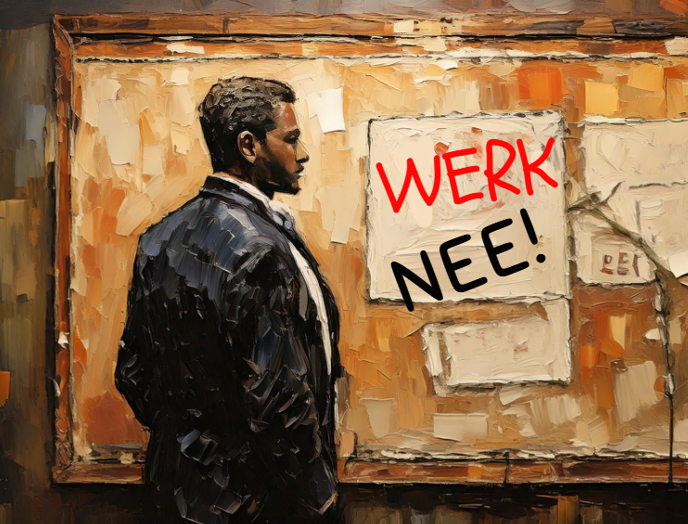
Notes:
Skyfie 3: Onderrig (5 min)
Onthou ons praat oor neigings en behoeftes. Ons kan begin deur die vraag na 'n werk op die arbeidsmark te bepaal. Dit is waar jy mense vind wat aktief werk soek of mense wat vir werk adverteer.
Wanneer tendense en behoeftes in die arbeidsmark ontleed word, is die sleutelfokus om te verstaan hoeveel werksgeleenthede beskikbaar is, hoeveel mense aktief werk soek, hoe werkgewers op hierdie behoeftes reageer en waar hierdie poste beskikbaar is.
Kom ons kyk byvoorbeeld na onderrig:
Onderwyser
Arbeidsmarkvraag: In baie streke is onderwysers hoog in aanvraag, veral in gebiede met groeiende bevolkings, skooltekorte of spesifieke vakbehoeftes.
Onderwyserstekorte is 'n gereelde onderwerp in die nuus, veral vir onderwysers in primêre, sekondêre en spesiale onderwys. Daar kan meer openinge in stedelike of onderbediende gebiede wees. Sommige skole kan egter ook sukkel om onderwysers te lok weens lae betaling of moeilike werksomstandighede.
Waar werkgewers aanstel: Skole (publiek en privaat), tutorsentrums en aanlyn onderwysplatforms.
Uitdagings: Die vraag na onderwysers word dikwels beperk deur regeringsbefondsing of beleidsveranderinge, wat die aantal nuwe aanstellings ten spyte van groot aanvraag kan beperk.
In Suid-Afrika vandag, ten spyte van 'n tekort aan onderwysers, kan ons vind dat die regering nie die fondse het om nuwe opvoeders aan te stel nie. Gevolglik kan nuut gekwalifiseerde onderwysers probleme ondervind om plaaslik werk te kry. Daar is egter 'n vraag na Suid-Afrikaanse onderwysers in die buiteland, wat daartoe kan lei dat baie mense dit oorweeg om na 'n ander land te verhuis vir werksgeleenthede.
Kan jy sien hoekom dit belangrik is om te weet wat in die arbeidsmark gebeur? Deur ingelig te bly, kan jy die toekomstige vraag na loopbane voorspel en dienooreenkomstig beplan. Die keuse van 'n loopbaan met sterk werksvooruitsigte en hoër aanvraag kan jou voorberei vir groter sukses en stabiliteit in die toekoms.

Slide 4

Impak van KI op toekomstige loopbane…
Tendense
Notes:
Skyfie 4: Individuele Aktiwiteit/Huiswerk (10 min)
(Nota aan onderwyser: Sommige leerders sal dalk nie hierdie aktiwiteit binne die toegewese tyd voltooi nie. Moedig hulle aan om dit as huiswerk klaar te maak OF u kan selfs besluit om hierdie aktiwiteit vir huiswerk te gee en 'n bietjie meer tyd vir die volgende aktiwiteit toe te laat.)
Net soos ons behoeftes ondersoek deur na die arbeidsmark te kyk, moet ons ook kyk na ander neigings of veranderende patrone wat loopbane beïnvloed. In die afgelope paar jaar het ons 'n toename in KI (kunsmatige intelligensie) as deel van ons daaglikse lewens gesien. Die realiteit is dat met die toename in KI sommige mense bang is dat hierdie neiging sekere loopbane in die toekoms tot niet sal maak. Met die toename in die vraag na KI-skeppers, sal daar egter ook 'n toename wees in die vaardighede wat nodig is om KI-platforms te ontwikkel. Dit verklaar hoekom sommige van die gewildste loopbane op die oomblik sagteware-ontwikkelaars is.
Draai na jou maat en vertel hulle van een loopbaan wat jy dink deur KI vervang kan word. Gee 'n rede vir jou antwoord.
Nou sal jy tyd hê om die uittreksel "Die impak van KI op die arbeidsmark en werksgeleenthede" te lees en die vrae in Aktiwiteit 2 (Les 1 – Werkkaart) te beantwoord.
Ons kan na KI verwys as 'n dryfveer vir verandering. Dit beteken dat KI die arbeidsmark verander. Hierdie veranderinge vind plaas omdat:
maatskappye geld spaar deur KI te gebruik eerder as om iemand in diens te neem om die werk te doen.
KI vinniger en meer effektief werk as mense.
KI deur enigiemand gebruik kan word eerder as net een vaardige persoon.
Vra die klas om hierdie vrae te antwoord:
"Moet KI toegelaat word om poste te vervang, selfs al verhoog dit produktiwiteit?" of "Wat gebeur met mense wie se werk deur KI vervang word? Hoe moet die samelewing hierop reageer?“
Dit is moeilike vrae om te beantwoord, maar ons moet besef dat faktore soos hierdie ons toekoms sal beïnvloed. Ons moet dus voorbereid wees.

Slide 5

Notes:
Skyfie 5: Groepaktiwiteit (10 min)
Nota aan onderwyser: Dit is 'n sleutelaktiwiteit in vandag se les. Leerders moet in groepe bespreek en dan terugvoer aan die klas gee. Elke groep sal 'n ander stel vrae kry op grond van die statistieke wat aan hulle gegee is. Die groepe sal die klas "onderrig" deur 1 minuut terugvoer te gee.
Die meeste loopbane sal veranderinge ervaar. Daar is nie iets soos 'n 100% veilige of stabiele loopbaan nie. Dit is hoekom dit so belangrik is om oor arbeidsmarkneigings te lees en te bestudeer. Jy kan ook geleenthede ondersoek om 'n nis in die mark te vul. Dit behels die identifisering van gespesialiseerde rolle waar die ontwikkeling van 'n unieke stel vaardighede jou baie gesog maak. Om op sulke poste te fokus, kan jou onderskei en jou kanse op sukses in jou gekose loopbaan verhoog. Nisposte is geneig om hoër betaling te bied as gevolg van hul gespesialiseerde aard, maar daar is ook minder van hierdie poste beskikbaar. Boonop is hierdie rolle dalk nie so wyd gesog nie, aangesien dit onaangename of gevaarlike take kan behels. Byvoorbeeld, beroepe soos bomspesialiste, vlieëniers of begrafniskundiges is hoogs gespesialiseerd, maar kom dikwels met uitdagings wat baie kan afskrik om dit na te streef.
Elke groep het 'n stel statistieke en 'n reeks vrae gekry om te bespreek. Op grond van jou bespreking moet jy een groepleier kies wat terugvoer (30 sekondes tot maksimum 1 minuut) aan die klas sal gee oor die werksekerheid in Suid-Afrika van die loopbaan waarna julle gekyk het.
Nota aan onderwyser: Maak afskrifte van Les 1 – Groepstatistieke. Daar is ses groepvrae en statistieke. U sal 6 terugvoersessies moet hê. Dit behoort nie langer as 5 minute te neem nie.
Laat 5 minute toe vir die groepbespreking en 5 minute vir vinnige terugvoer aan die klas.

Slide 6
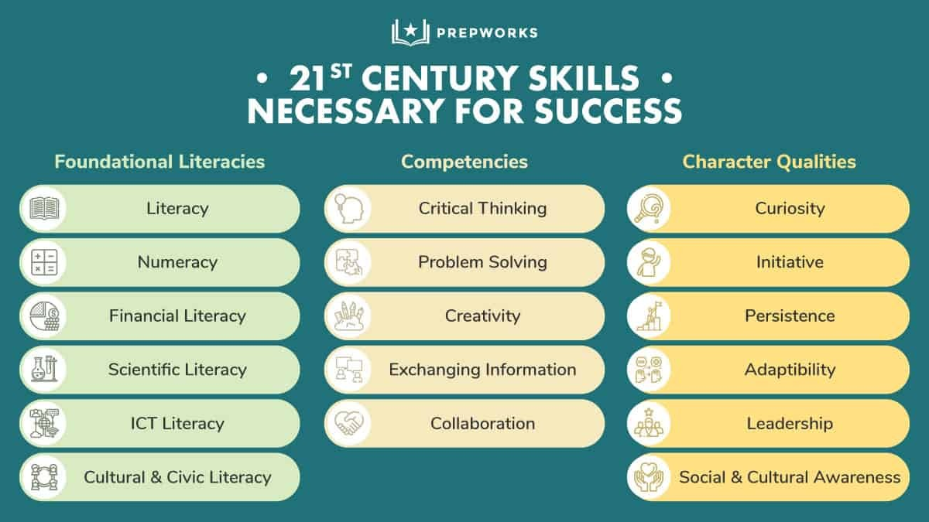
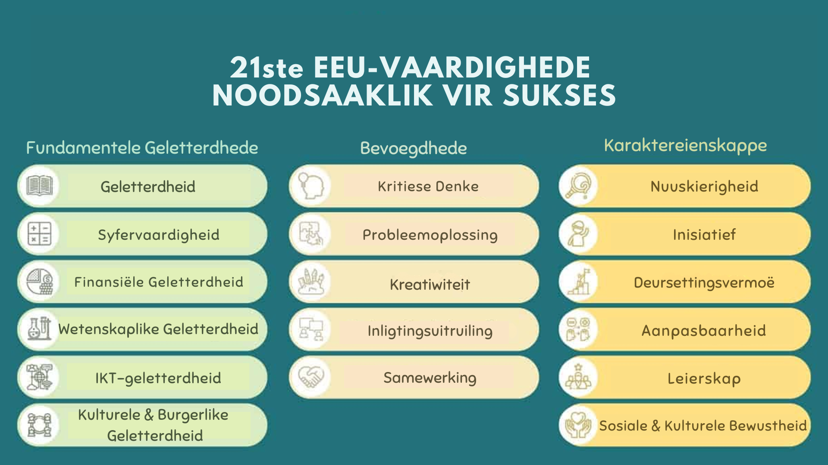

[Aangepas vanaf https://blog.prep.works/blog/21st-centurt-skills-what-why-how Toegangsdatum: 15 Desember 2024]
[Aangepas vanaf https://blog.prep.works/blog/21st-centurt-skills-what-why-how Toegangsdatum: 15 Desember 2024]
Notes:
Skyfie 6: Refleksie (3 min)
Soos ons aan die einde van hierdie les kom, is ek seker jou gedagtes gons van alles wat jy geleer het. Jy voel dalk selfs 'n bietjie angstig en wonder oor die sekuriteit van jou toekomstige loopbaan. Navorsing toon egter dat sekere vaardighede tans in groot aanvraag is en na verwagting in die toekoms so sal bly, wat geleenthede vir groei en stabiliteit bied.
Neem 'n paar oomblikke om Aktiwiteit 3 (Les 1 – Werkkaart) te voltooi, waar jy die top drie vaardighede van die 21ste eeu lys wat jy voel jy reeds het en die top drie wat jy die laaste paar jaar op skool wil ontwikkel.
Herinnering om Aktiwiteit 2 (Les 1 – Werkkaart) vir huiswerk te voltooi as jy dit nie in die klas voltooi het nie.

